Slide 1
(Los Mandatos)
Capítulo 1.2

Slide 2
I command you to…
Mandatos afirmativos informales
Informal tú commands

Slide 3

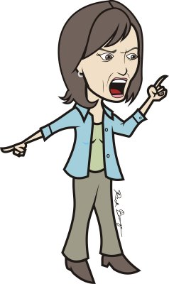
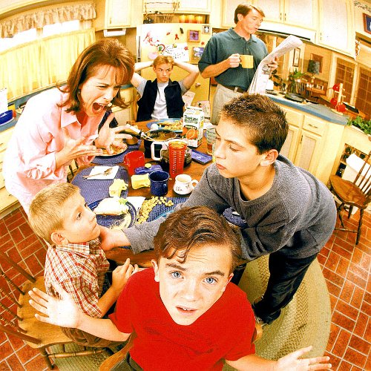
¡Lava el coche!

Slide 4
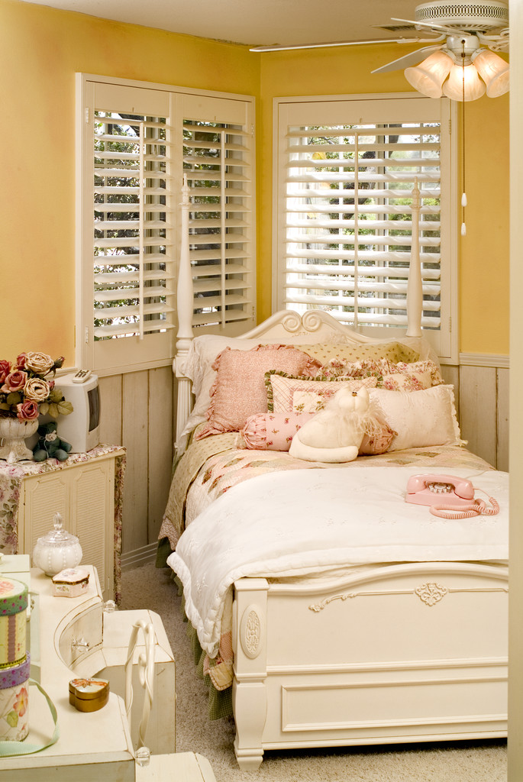
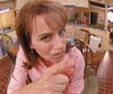
¡Arregla tu cuarto!

Slide 5

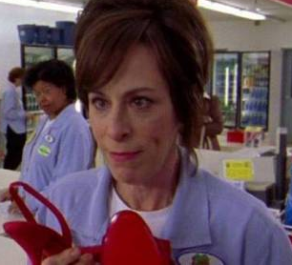
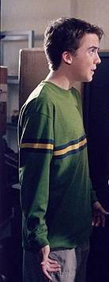
¡Compra comida!

Slide 6
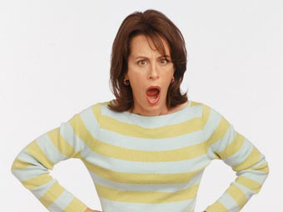
¡Corta el césped!

Slide 7
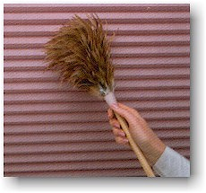
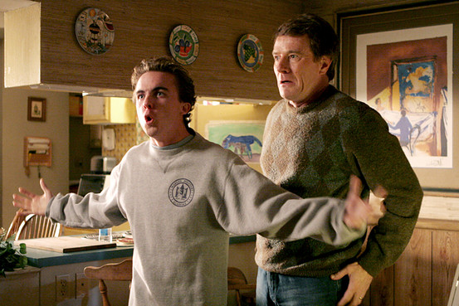
¡Quita el polvo!

Slide 8

¡Barre el piso!

Slide 9
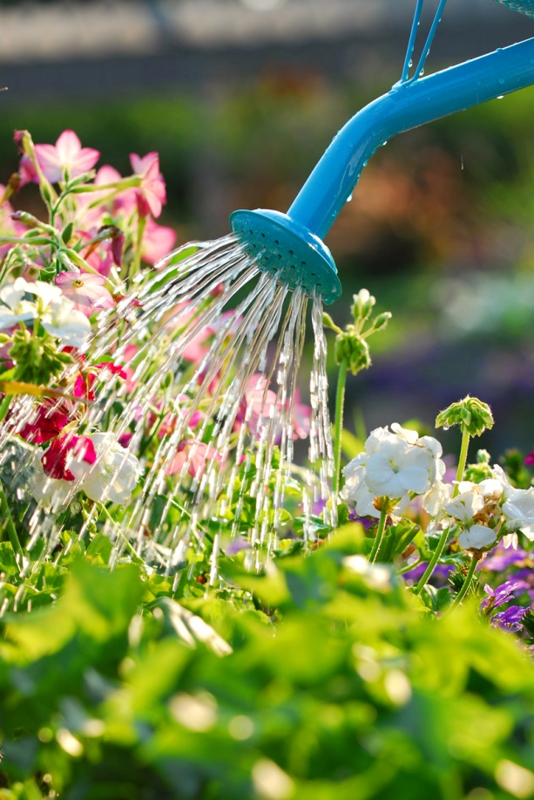
¡Riega las plantas!

Slide 10
¡Pasa la aspiradora!

Slide 11
A ver…
¡Lava el coche!
¡Arregla tu cuarto!
¡Compra comida!
¡Corta el césped!
¡Quita el polvo!
¡Barre el piso!
¡Riega las plantas!
¡Pasa la aspiradora!

Slide 12
A ver…
¡Lava el coche!
¡Arregla tu cuarto!
¡Compra comida!
¡Corta el césped!
¡Quita el polvo!
¡Barre el piso!
¡Riega las plantas!
¡Pasa la aspiradora!

Slide 13
What are the commands used for?
To tell someone you are familiar with (someone you can use the tú form with) to do something.
Clean the dishes
Do your homework

Slide 14
How do you form a regular Affirmative informal command?
Tú form
Drop the “s”

Slide 15
Examples
Limpiar → limpias → limpia
Dormir →duermes → duerme
**keep in mind: stem changers**

Slide 16
Práctica
Prepara
_________la comida (preparar)
_________la aspiradora (pasar)
_________el cuarto (arreglar)
_________el césped (cortar)
_________ el coche (lavar)
_________ el polvo (quitar)
_________la basura (sacar)
_________ el piso (barrer)
__________ las plantas (regar e:ie)
Pasa
Arregla
Corta
Lava
Quita
Saca
Barre
Riega

Slide 17
Irregular Commands
Cenicienta

Slide 18
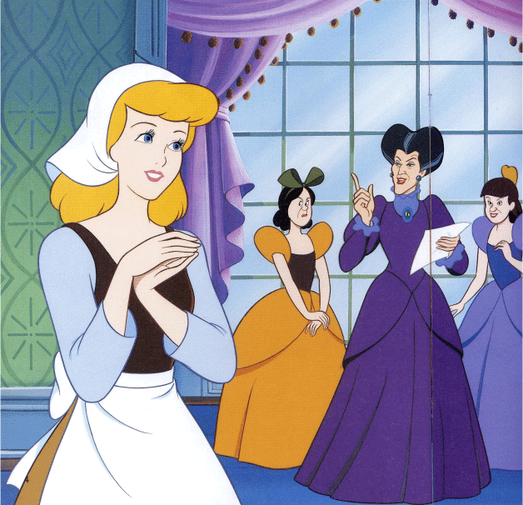
¡Sí, haz nuestras camas!
¡Sí, haz mi cama!
¡Haz mi cama!

Slide 19
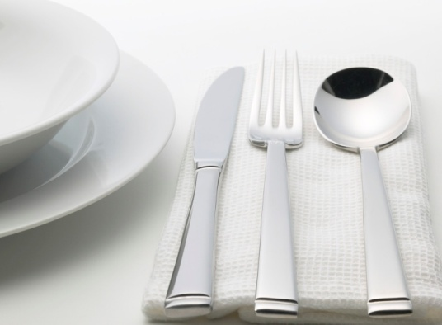
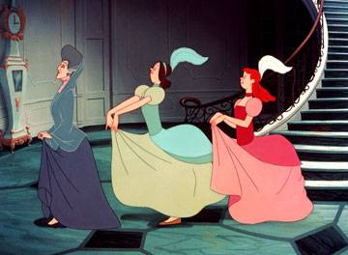
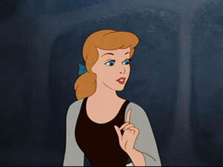
¡Pon la mesa para la cena!
¡Rápido Cenicienta, pon la mesa!
¡Sí, pon la mesa!

Slide 20
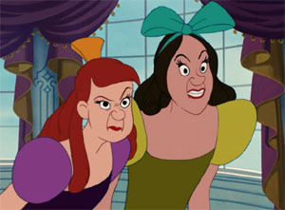
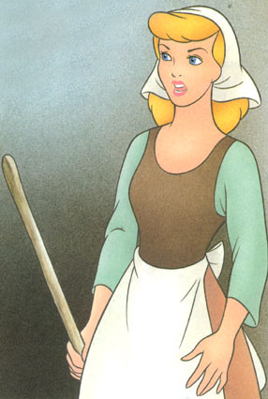
¡Ven con nosotras, Cenicienta!
¡Sí, ven con nosotras al ático!
No quiero venir con vosotras.

Slide 21
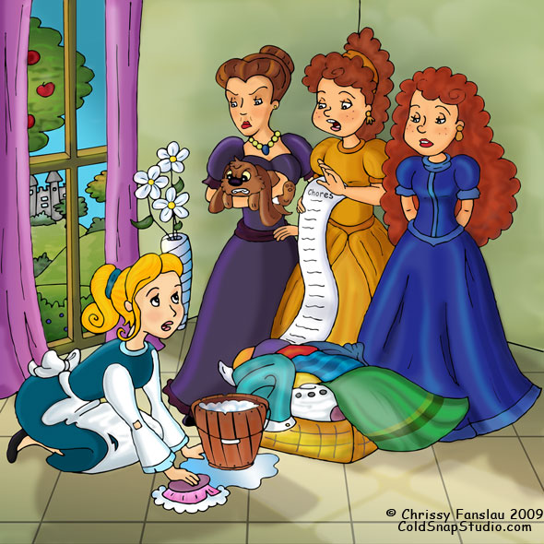
¡Primero, haz mi cama!
¡Después, pon la mesa!
¡Después, ve a tu cuarto!

Slide 22
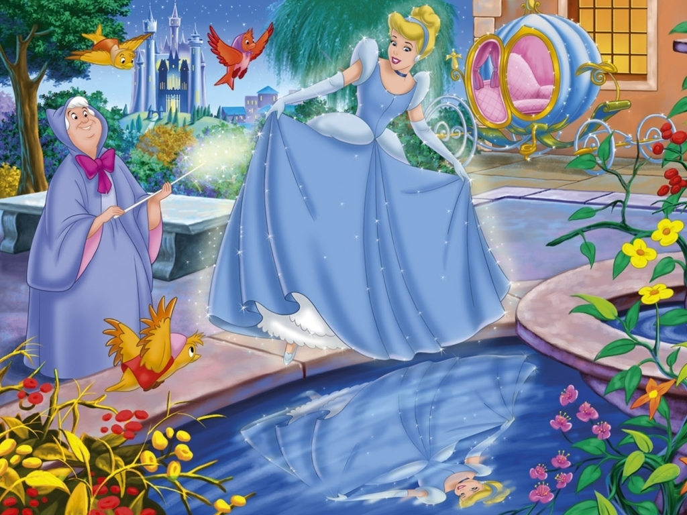
¡Sal para el príncipe!
¡Ahora, sal para el baile!
¡Sí, sal para el baile ya!

Slide 23
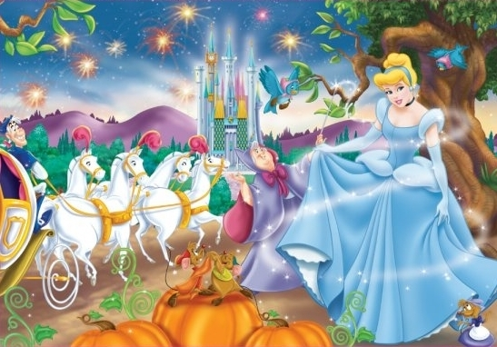
¡Sí, Cenicienta ve a caballo!
¡Ve con nosotros ya!
¡Ve al baile a caballo!

Slide 24
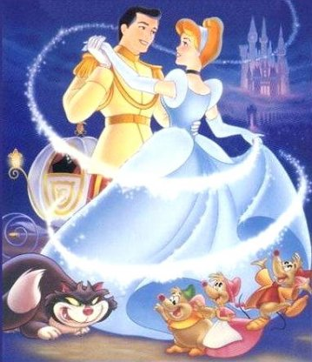
¡Sé mi esposa!
¡Sí, Cenicienta sé su esposa!

Slide 25
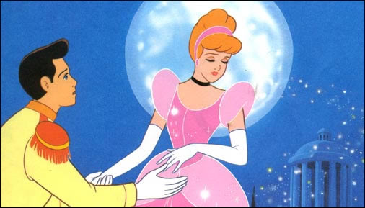
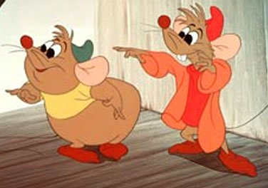
¡Por favor, di que “Sí”!
¡Sí, di que “Sí”!
¡Sí, di “Sí”!

Slide 26
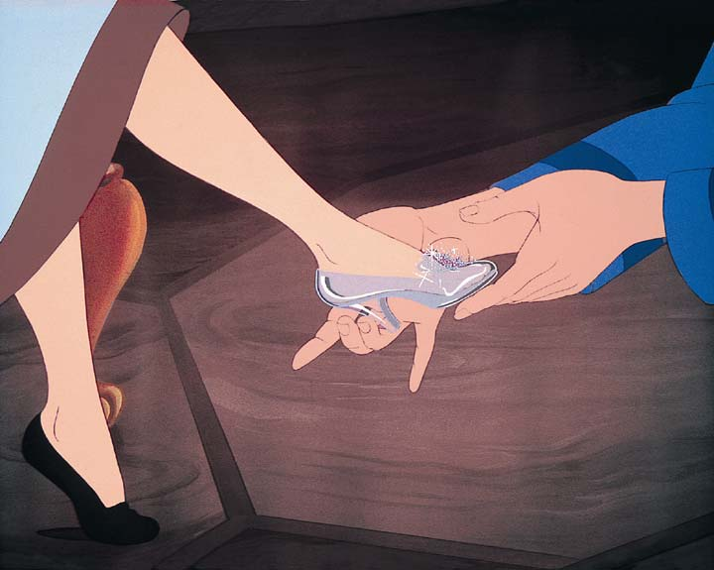
¡Sí, ten la zapatilla!
¡Ten la zapatilla, por favor!
¡Pon mi zapatilla, por favor!

Slide 27
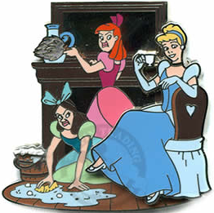
Anastasia, por favor, haz mi cama con amor.
Drizella, pon la mesa.
Y tú, ven conmigo al jardín.
Y finalmente, ten cuidado con mi zapatilla.
Y la otra, sal de la casa.
Y después Anastasia, ve a tu cuarto.
Y tú Anastasia, di “por favor” más.
Y tú Drizella, sé más amable.

Slide 28
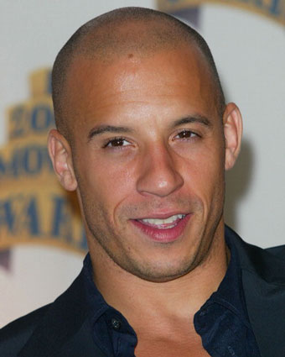
Irregulars
Venir
Decir
Salir
Hacer
Tener
Ir
Poner
Ser

Slide 29
Irregulars
Ven
Di
Sal
Haz
Ten
Ve
Pon
Sé
“Vin Diesel has ten weapons, eh?”

Slide 30
reflexives
Tú form
Drop the “s”
Attach “te”
Add an accent 3 syllables back

Slide 31
Reflexive examples
Lavarse → lavas → lava→ lavate → lávate
acostarse→ acuestas→ acuesta→ acuestate → acuéstate
Tú form
Drop the “s”
Attach “te”
Add an accent 3 syllables back

Slide 32
Attach direct object pronouns
to the end of the positive command.
Saca la basura > sácala
Lee el libro > léelo
Haz la cama > hazla

Slide 33
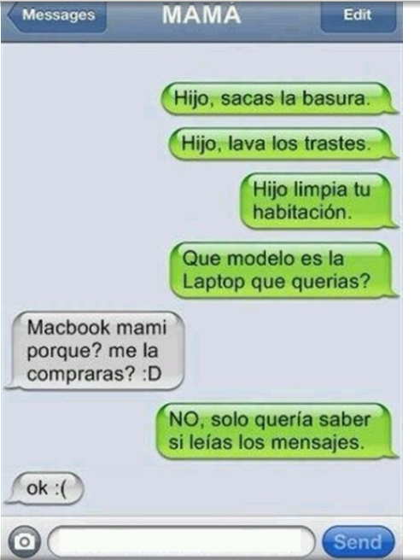

Slide 34


Slide 35
I command you to NOT…
Negative Tú Commands

Slide 36
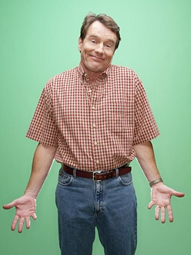
¡Lava el coche!
No laves el coche

Slide 37
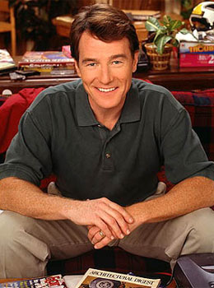
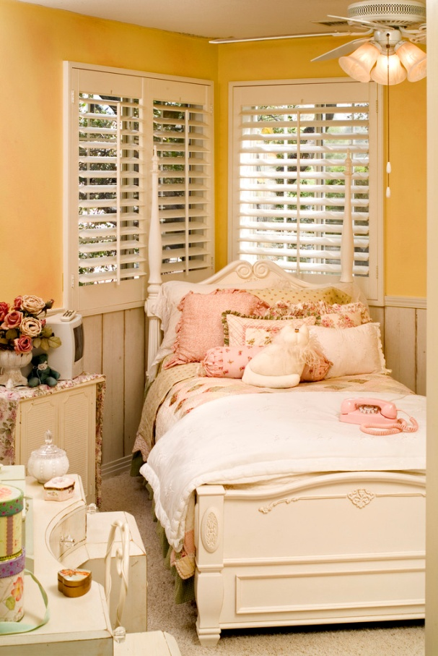
No arregles tu cuarto.
¡Arregla tu cuarto!

Slide 38
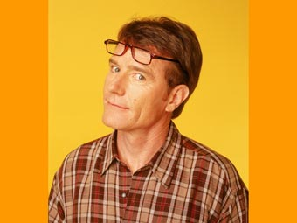
¡Compra comida!
No compres comida.

Slide 39
¡Corta el césped!
No cortes el césped.

Slide 40
¡Quita el polvo!
No quites el polvo.

Slide 41
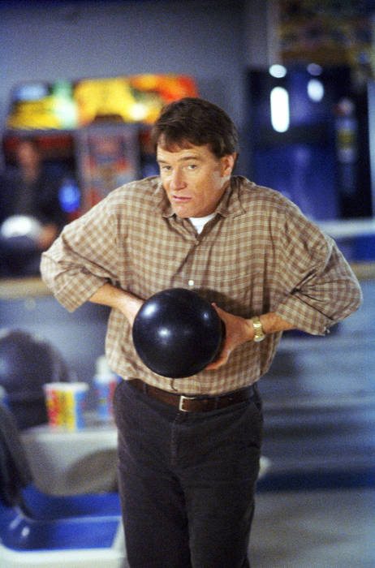
¡Barre el piso!
No barras el piso.

Slide 42
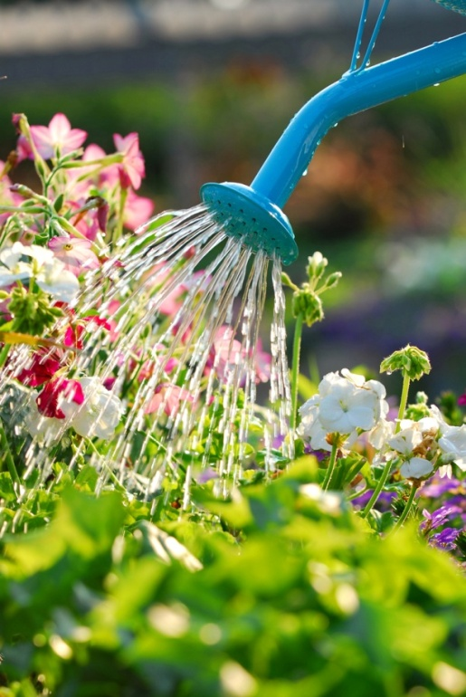
No riegues las plantas.
¡Riega las plantas!

Slide 43
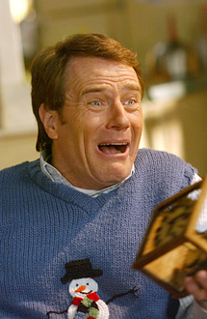
¡Pasa la aspiradora!
No pases la aspiradora.

Slide 44
Los mandatos
Affirmative
Negative
Lavar
Arreglar
Comprar
Cortar
Quitar
Regar
Pasar
Barrer
Comer
Escribir
¡Lava el coche!
¡Arregla tu cuarto!
¡Compra comida!
¡Corta el césped!
¡Quita el polvo!
¡Riega las plantas!
¡Pasa la aspiradora!
¡Barre el piso!
¡Come las verduas!
¡Escribe el cuento!
No laves el coche
No arregles tu cuarto.
No compres comida.
No cortes el césped.
No quites el polvo.
No riegues las plantas.
No pases la aspiradora.
No barras el piso.
No comas las verduras
No escribas el cuento.

Slide 45
Los mandatos
Affirmative
Negative
Lavar
Arreglar
Comprar
Cortar
Quitar
Regar
Pasar
Barrer
Comer
Escribir
¡Lava el coche!
¡Arregla tu cuarto!
¡Compra comida!
¡Corta el césped!
¡Quita el polvo!
¡Riega las plantas!
¡Pasa la aspiradora!
¡Come las verduas!
¡Escribe el cuento!
¡Barre el piso!
No laves el coche
No arregles tu cuarto.
No compres comida.
No cortes el césped.
No quites el polvo.
No riegues las plantas.
No pases la aspiradora.
No comas las verduras.
No escribas el cuento.
No barras el piso.

Slide 46
Negative commands- What are they used for?
To tell someone you are familiar with (someone you can use the tú form with) to NOT do something.
Don’t watch tv
Don’t talk

Slide 47
How do you form a regular negative informal command?
Yo form
Drop the “o”
Add the opposite tú ending
(-ar → es, -er/-ir→ as)
Put a NO in the front

Slide 48
Ejemplos
Limpiar → limpio → limpi → limpies → No limpies
Dormir →duermo → duerm → duermas → No duermas
Poner → pongo → pong → pongas → No pongas
**keep in mind: stem changers, and “go” verbs.

Slide 49
Los irregulares
Ser → no seas
Ir → no vayas
Dar → no des
Estar → no estés
Saber → no sepas

Slide 50
Spelling changes
-car: c→ qu *command is going to end in: ques
-gar: g→ gu *command is going to end in: gues
-zar: z→ c *command is going to end in: ces

Slide 51
EJEMPLOS
Tocar → toco → toc → toques → no toques
llegar → llego → lleg → llegues → no llegues
Empezar → empiezo → empiez → empieces → no empieces

Slide 52
reflexivOs
Yo form
Drop the “o”
Add the opposite tú ending
(-ar → es, -er/-ir→ as)
4. Change “me” to “te”
Put a NO in the front

Slide 53
EJEMPLOs
Lavarse:
me lavo → me lav → me laves → te laves →
no te laves
Vestirse:
Me visto → me vist → me vistas → te vistas
no te vistas

Slide 54
7. Put the pronoun BEFORE the negative command.
Ejemplos:
Sacar la basura > No la saques
Poner la mesa > No la pongas

Slide 55
Práctica
limpies
No __________ (limpiar)
No __________ (barrer)
No __________ (escribir)
No __________ (ayudar)
No __________ (lavar)
No __________ (dar)
No __________ (comer)
No __________ (poner)
No __________ (salir)
No __________ (estar)
No __________ (ser)
No __________ (arreglar)
No __________ (decir)
No __________ (leer)
No. __________ (hacer)
barras
escribas
ayudes
laves
des
comas
pongas
salgas
estés
seas
arregles
digas
leas
hagas

